Slide 1
迫害下にある教会のための国際祈祷日
2017年11月5日&12日
世界福音同盟（WEA）
信教の自由委員会

Slide 2
迫害下にある教会のための国際祈祷日
私たちをキリストの愛から引き離すのはだれですか。患難ですか、苦しみですか、迫害ですか、飢えですか、裸ですか、危険ですか、剣ですか。
「あなたのために、私たちは一日中、死に定められている。私たちは、ほふられる羊とみなされた。」と書いてあるとおりです。しかし、私たちは、私たちを愛してくださった方によって、これらすべてのことの中にあっても、圧倒的な勝利者となるのです。私はこう確信しています。死も、いのちも、御使いも、権威ある者も、今あるものも、後に来るものも、力ある者も、高さも、深さも、そのほかのどんな被造物も、私たちの主キリスト・イエスにある神の愛から、私たちを引き離すことはできません。
ローマ８：３５～３９

Slide 3
迫害の現実
2016年もクリスチャンに対する迫害は世界規模で拡がっており、歴史上最悪の状況にある
イスラム過激派の活動が国境を越えて拡がっている：2017年のWorldWatchList50ヵ国のうち35ヵ国でイスラム過激派が迫害を主導している
世界各国において、民族的ナショナリズムが迫害を助長している
アジアではマイノリティーを攻撃する形で、政府がクリスチャンをスケープゴート化するケースが相次いでいる

Slide 4
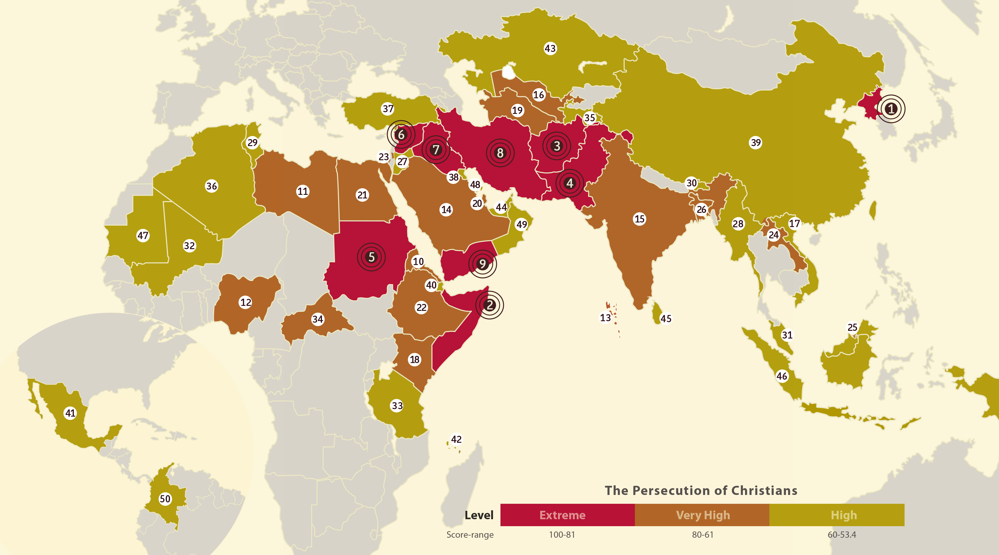
世界で迫害が厳しい国々
トップ 10
1.北朝鮮
2.ソマリア
3.アフガニスタン
4.パキスタン
5.スーダン
6.シリア
7.イラク
8.イラン
9.イエメン
10.エリトリア
過激な迫害
非常に厳しい迫害
厳しい迫害
Open Doors: The World Watch List 2017

Slide 5
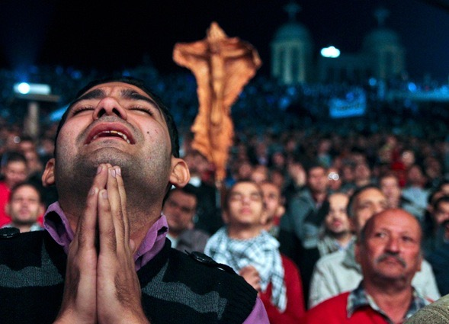
80%
宗教的迫害の80％が
クリスチャンに対するもの
International Society for Human Rights, Frankfurt, Germany

Slide 6
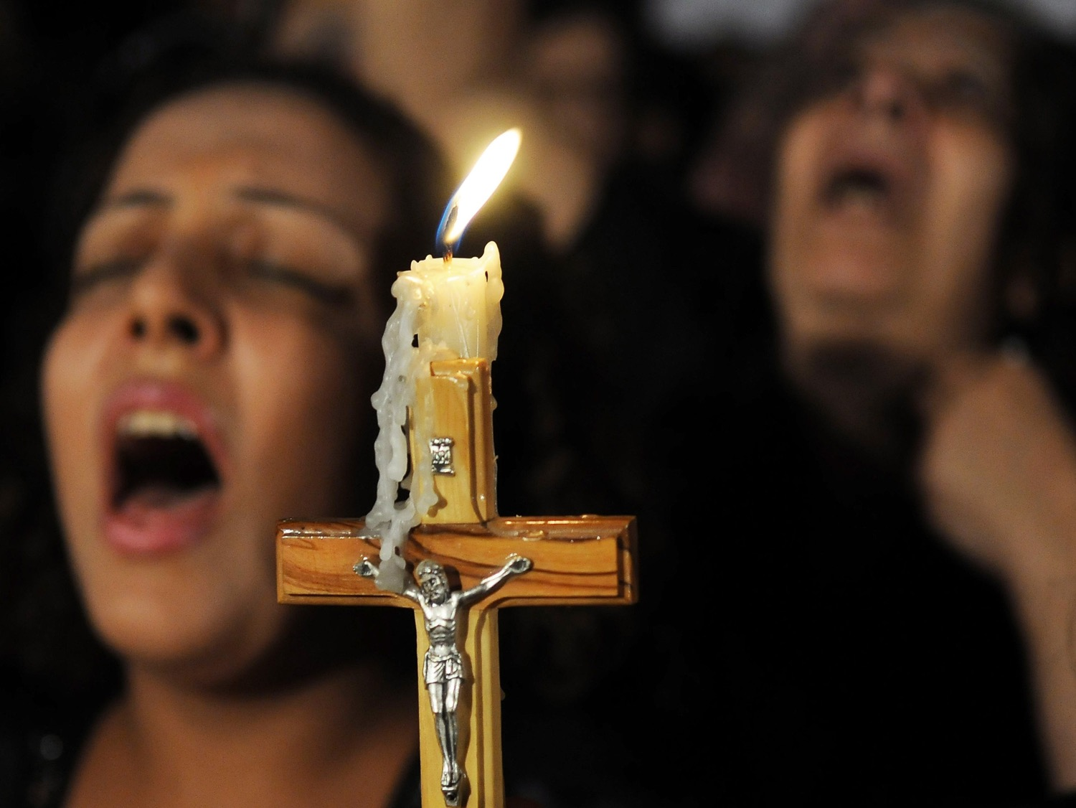
1億人
のクリスチャンたちが世界中で
迫害に直面している…

Slide 7
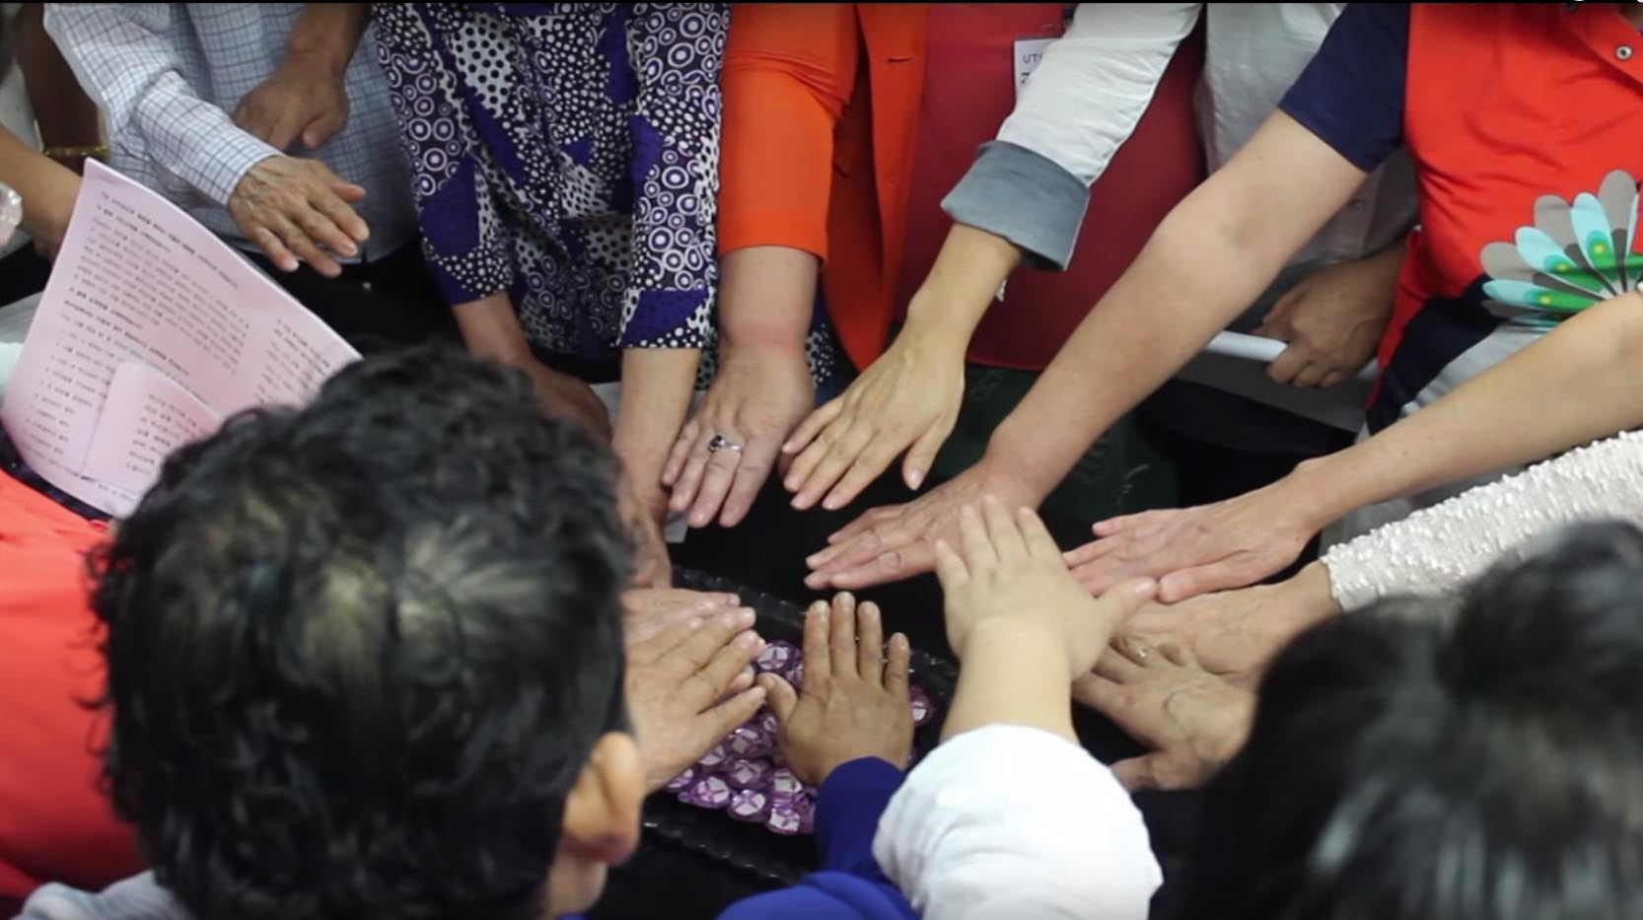
迫害下にある教会のための国際祈祷日2017
北朝鮮
15年連続で世界一クリスチャンを迫害している国
約7万人のクリスチャンが強制収容所で過酷な拷問と強制労働を強いられている
キリスト教は「麻薬」であり、欧米の宗教であるとして、強い迫害を受けている
Notes:
North Korea's isolated regime is the most oppressive in the world. North Korea maintains one of the world's largest standing armies and an expansive system of political prison camps, which hold a significant number of individuals arrested for "illegal"; religious activity.
[click]
North Korea is the worst persecutor of Christians in the world. Christians are tortured, imprisoned and murdered. Private, non-state-sanctioned religious activity is prohibited. Anyone discovered engaging in clandestine religious activity is subject to arrest, torture or even public execution.
[click]
As many as 100,000 believers are thought to worship secretly. Experts estimate that of the hundreds of thousands incarcerated in labour and concentration camps, about 30,000 are Christians. Religious prisoners are typically treated worse than any of the other inmates. Possessing a Bible, saying the words God or Jesus and meeting together are all offenses punishable by death.

Slide 8
迫害下にある教会のための国際祈祷日2017
北朝鮮のための祈り
強制収容所で苦しんでいる7万人のクリスチャンのために。収容所の塀の中でも福音が証しされるように。
神がキム・ジョンウンの目を開き、イエス・キリストの福音の輝きを見せて、国を変革してくださるように。
信者たちを具体的、霊的にサポートしているミニストリー協力者たちが守られるように。
Notes:
Please pray for North Korean defectors who have dedicated themselves to missions. Pray for protection over their Gospel-sharing efforts, and that others would see the love of Christ in their life and actions. Pray for other defectors who often live in unimaginable darkness even after they have escaped North Korea. Pray for the light of the Gospel to shine in their hearts.
[click]
Pray for the Christian broadcast of gospel content into North Korea. Please pray for the teams that plan and voice these broadcasts every week. Pray that the broadcasts would be an encouragement to North Korean Christians who have not had much training and have not had much encouragement.
[click]
Pray for the North Korean persecutors of Christ’s body. Many are lost and deceived by North Korea’s false religion of Juche which practices worship of the Kim family.. Pray that the persecuted will be able to extend love and kindness to them, but especially pray that dark eyes would see the glory of the Lord and Saviour.

Slide 9
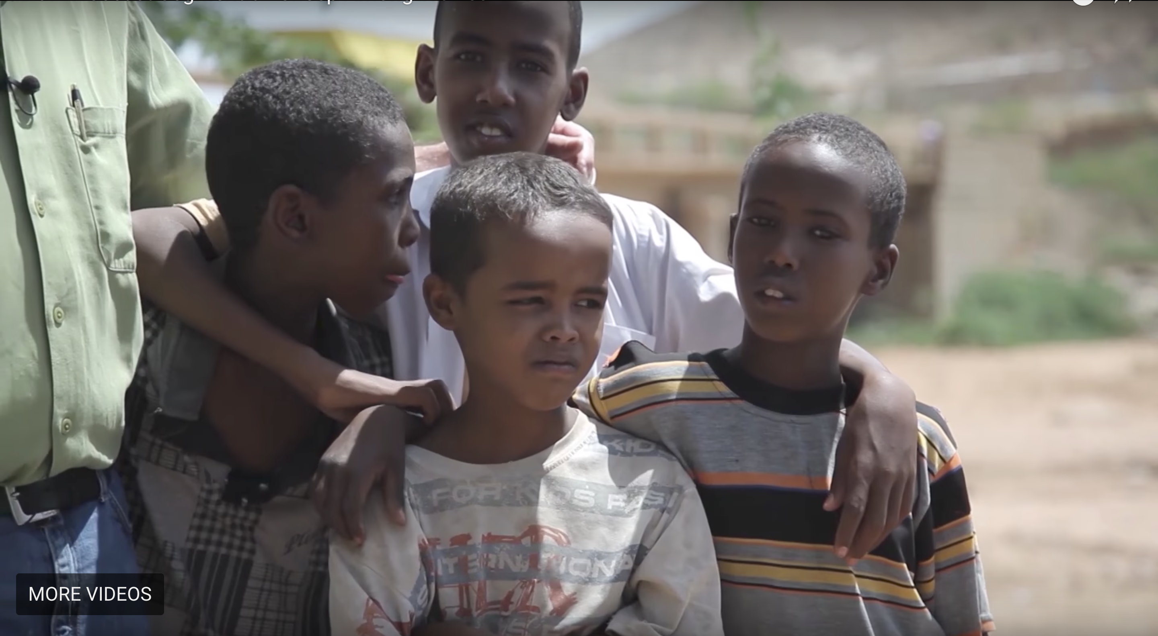
迫害下にある教会のための国際祈祷日2017
ソマリア
イスラム信仰に基づく部族社会であり、近年の政治的不安定化により、東アフリカのイスラム過激派の活動拠点となっている
クリスチャンは常に迫害にさらされており、疑いをかけられただけでも、公開処刑されるケースもある
Notes:
In Iraq and Syria, the Islamic State (also known as ISIS) is a fundamentalist Islamic group that does not even see the Al Qaeda as extreme enough.
Their goal is to establish an Islamic caliphate(government) and eradicate all non-Muslim minorities in the area.
They have destroyed government departments, released prisoners, and killed countless thousands.
[click]
Christians in Mosul Iraq were issued an ultimatum, “Convert, pay the jizya Islamic tax, or be killed.” Now, the city has been emptied of all Christian presence. Thousands have been displaced from their homes.
[click]
The Islamic State’s influence stretch beyond Iraq’s borders into the already war-torn country of Syria. Christians workers there indicate there may be as little as a few thousand Christians remaining in the country. Those still in the country have had to flee their homes to refugee camps.

Slide 10
迫害下にある教会のための国際祈祷日2017
ソマリアのための祈り
キリスト信仰により殺されるリスクに直面しているソマリアのクリスチャンたちが守られるように
彼らが神からの知恵と導きの中で、大胆に福音を隣人と分かち合う機会が与えられるように。
外部から疎外された状態の彼らを助けるミニストリーが起こされるように
Notes:
Please pray for the Christian minorities still present in Iraq and Syria. Pray especially for Christian relief efforts in Syria which, in addition to distributing necessary food and clothing, have also delivered Bibles into the hands of thousands. Specifically pray that as they read the Word of God, they will be greatly encouraged, strengthened and comforted. Pray also for the Christians directing these relief efforts.
[click]
Ask the Holy Spirit to touch the hearts of Christians in both countries in a profound way. In the midst of their struggles, pray that they will remember that they have not been separated from the love of Christ.
[click]
It is reported that many Muslims are in fact turning to Christ in the midst of this huge upheaval. Ask the Lord to raise up spiritual leaders with a burden and desire to disciple new believers.
May the love of Christ lead many, including jihadist Muslims, into His open arms.

